Slide 1
Стихосложение Ганса Сакса: опыт компьютерного исследования текстов
Выполнила Доильницына Дарья, 2 курс НИУ ВШЭ СПб

Slide 2
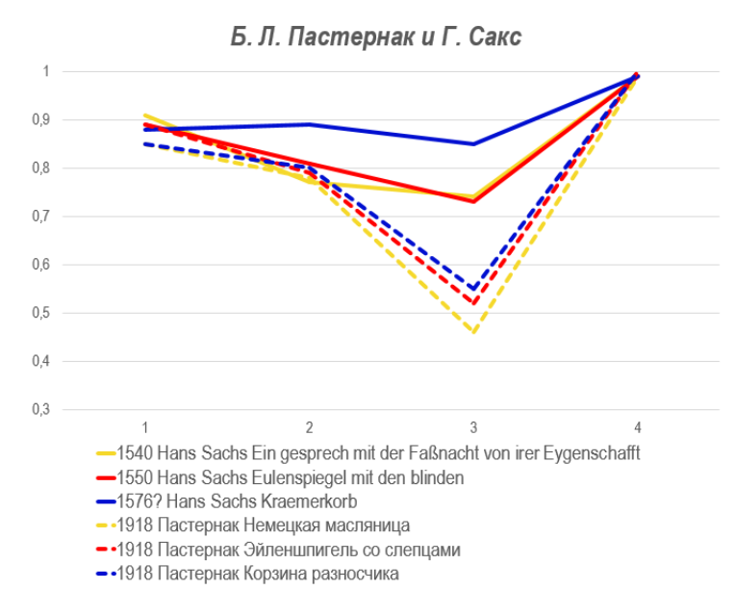
НИС «Стих и проза в контексте гуманитарных цифровых технологий»
Интерес к творчеству Ганса Сакса
Интерес к работе со средневековым немецким текстом
Интерес к «пре-силлабо-тонической» системе стихосложения

Slide 3
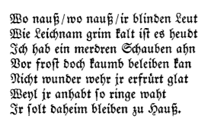
Проблемы
Отсутствие электронного корпуса текстов Сакса
Рецепция готического письма
Правописание 16 века
darum = dar vmb; jch, jhre, однако jemandt.
2 B o naufj/ro o naufj/i r bttnbe n Seu t ffite £είφηαη ι gri m Eait ift e$ fjeub t 3 Φ fja b etn merbre n @$aube n afj n © o r frof t boc^ faum b beietbe n fa n 25 ξϊΐίφ ί rounber roefyr jir erfrör t gia t ÜBept j r angab t f o ring e n>af)t 3 f r foi t bafjet m bleibe n j u Jjaufj .

Slide 4
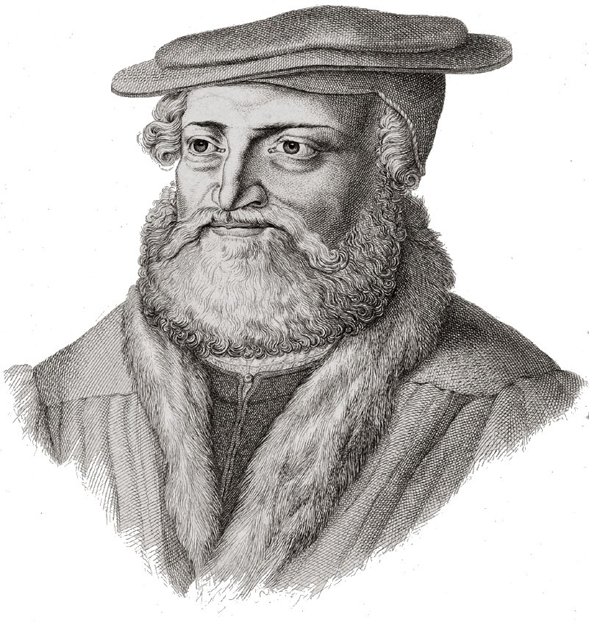
Итого размечено 1445 строк
Название | Кол-во строк
Ein gesprech mit der Faßnacht von irer Eygenschafft (1540 г.) | 144
Eulenspiegel mit den blinden (1550 г.) | 361
Das Schlauraffen Land (год неизвестен) | 105
Der bös Rauch (год неизвестен) | 300
Die insel Bachi (год неизвестен) | 56
Krämerkorb (год неизвестен) | 327
Ein Tischzucht (год неизвестен) | 69
Ганс Сакс (1494 – 1576)
Sankt Peter mit der Geiß (год неизвестен) | 83

Slide 5
Анализ корпуса
Form 1 | (-\-\-\-\)
Form 2 | (---\-\-\)
Form 3 | (-\---\-\)
Form 4 | (-\-\---\)
Form 5 | (-----\-\)
Form 6 | (---\---\)
Form 7 | (-\-----\)
Form 8 | (-------\)
Form 9 | (-\-\-\--)
Form 10 | (---\-\--)
Form 11 | (-\---\--)
Form 12 | (-\-\----)
Form 13 | (-----\--)
Form 14 | (---\----)
Form 15 | (-\------)
Form 16 | (--------)
Form 2 (\\\\\\-\): Du<| M[au]<l[au]<f,| so<| we<hr| di<ch| [au]ch m[ei]<n!|
При разметке корпус показывает формы ямба.
Знак «-» обозначает отсутствие ударения, знак «/» - ударность.
«<» указывает на ударный слог в слове, «|» является словоразделом. Дифтонги, свойственные немецкому языку, принято заключать в квадратные скобки: «[]».

Slide 6
Разметка
В немецком языке слова можно разделить на три группы: безусловно ударные, безусловно безударные и двойственные.
1. Als ich floh etwas weyt von ihm (местоимение ударно)
2. Ich merckt wol, es war matt und ſchwach (местоимение не ударно)
Du Maulauf,| so wehr dich auch mein! (местоимение ударно)
Двойственные:
вспомогательные глаголы (sein, haben, werden), местоимения, числительные, неопределенные артикли
Безусловно ударные:
практически все глаголы, отглагольные, наречия, существительные, отделяемые приставки.
Безусловно безударные:
– служебные слова, неотделяемые слова, определенные артикли

Slide 7
Особенности немецкого канонического Я4
Устанавливается в 17 веке Мартином Опицем
Базируется на образовании четырех тактов (сильных мест)
Можно выделить два типа профиля ударности: рамочный и альтернирующий

Slide 8
Сравнение с классическим немецким четырехстопником
Form 1 (-\-\-\-\): Was sonst bey Tag' irrt hin und her
Form 1 (-\-\-\-\): Die schnellen Fisch und auch ihr Meer
Form 1 (-\-\-\-\): Sind sicher geben sich zu Rhu
Form 1 (-\-\-\-\): Und ich nur thu kein Auge zu.
Form 1 (-\-\-\-\): Die Threnen ruff' ich Zeugen an
Form 1 (-\-\-\-\): Damit ich dich nicht zwingen kan
Form 1 (-\-\-\-\): Die Threnen so ich dir zur Schand'
Form 1 (\\-\-\-\): Hier lass' als meiner Liebe Pfand.
Martin Opitz, Nachtklage
Form 2 (---\\\-\ ): auf daß ich nur bald wieder dann
Form 2 (\--\-\-\ ): heim mit dem Weine kommen kann
Form 1 (-\-\-\-\ ): und ich versäum das Essen nicht,
Form 1 (-\-\\\-\ ): weil man doch schon hat angericht.
Form 1 (\\\\-\-\ ): Schau, schau, schau, schau! Was ist da vorn
Form 5 (--\--\-\ ): vor der Tür bei dem ,,Güldnen Horn“?
Form 1 (-\-\-\-\-): Ein Krämer ist’s mit seiner Frauen.
Form 1 (-\-\-\-\-): Ich muß das Wunderwerk auch schauen.
Krämerkorb

Slide 9
Сравнение с ритмикой конца 15 века (1494 год)
Das Narrenschiff von Sebastian Brandt (412)

Slide 10
Графики, тяготеющие к рамочному профилю

Slide 11
Равноударные первый и второй икты

Slide 12
Графики, тяготеющие к альтернации

Slide 13
Причины тяготения графика к альтернации
Тяготение к альтернации может иметь тоническую рудиментальную природу.
«Вследствие напряженной альтернации из-за перехода к подсчету слогов, появляются изгибы звука [нарушение ритма], встречающиеся у всех мейстерзингеров шестнадцатого и семнадцатого веков» [Brunner H. Die alten Meister. München: MTU 54, 1975].
[В угоду альтернации учитываются серьезные текстовые изменения]

Slide 14
Причины тяготения графика к альтернации
Акценты на первом слоге первого икта – особенности формата произведения, разыгрываемого для широкой публики. Таким образом проще показать отделение одного стиха от другого.
B[au]<ernleckku<'chen,| Bra<nntew[ei]<'n,|
W[ie]< v[ie]l| Ge<ld| l[ie]<ß sich| lö<sen| dr[au]<s,|
Ku<rzum,| ich wi<ll| den Ko<rb| nicht tra<gen.|
mu<ß| [au]f jedwe<de| Ki<rchw[ei]h| wa<ndern|
s[ie]<ht,| w[ie] d[ie] Hä<hn| [ei]na<nder| b[ei]<ßen.|
wo<llt,| daß den Ko<rb| s[ie] trü<g| von hi<nnen.|
ka<men| zule<tzt| zu Str[ei]<chen| ga<r,|
l[ie]<ßen| den Ko<rb| doch [au]f der Ga<ssen,|
mu<ßt| mit dem gro<ßen| H[au]<fen| tra<ben.|
N[ei]<n!| Für d[ei]n Scha<ndm[au]l| schlu<g| ich di<ch,|
tä<ten| dro<b| se<hr| [ei]na<nder| schla<gen.|
wo<llt| b[ei] dem Zo<pf| heru<m| [eu]ch z[ie]<hen|
wo<llt| n[ie]derwe<rfen| di<ch| zuvo<r|
bl[ie]<b| vom Kochlö<ffel| u<ngescho<ren|
В пьесе «Krämerkorb» 14 примеров акцента на первом слоге

Slide 15
Прочие отступления от метра
Серьезное отступление от ямба:
(\\\\\\-\): Du Maulauf, so wehr dich auch mein!
(\-\----\-): Plagen, schützen oder verschonen
Переакцентуация:
Для сохранения рифмы и ритмического звучания:
Im Hoff daus in meinem Seusta<l
Bis das man mir die orten za<l
Оба последних слова претерпевают изменение ударного слога:
Als noch auf Erden ging Christu<s
Und auch mit ihm wanderte Petru<s

Slide 16
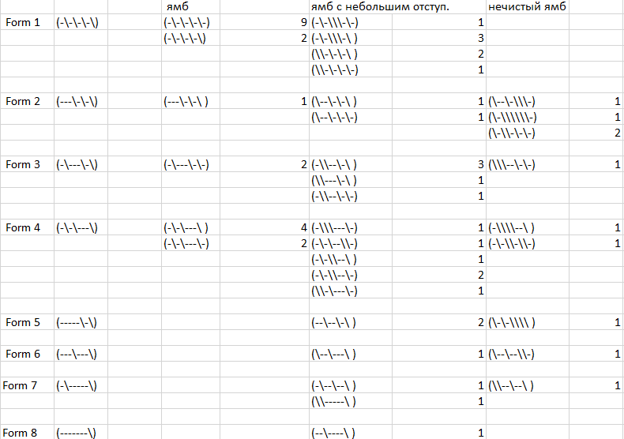
Соотношение разновидностей ямба
Разновидность ямба | чистый ямб,% | ямб с отступ.,% | нечистый ямб,%
Die Insel Bachi | 36 | 46 | 18
Sankt Peter mit der Geiß | 41 | 37 | 22
Ein Tischzucht | 39 | 46 | 15
Das Schlauraffen Land | 35 | 47 | 18
Eulenspiegel mit den blinden | 53 | 39 | 8
Ein gesprech mit der Faßnacht von irer Eygenschafft | 58 | 31 | 11
Krämerkorb | 60 | 35 | 5
Der bös Rauch | 33 | 39 | 27
среднее арифм. | 44 | 40 | 15,5

Slide 17
Несколько слов о книттельферсе
Леонинский гекзаметр => альтернирующий древнегерманский стих => книттельферс
«Свободный» книттельферс удерживает традицию подсчета ударений. Имеет нерегулярную структуру: два ударных слога разделены тремя безударными слогами, или же ни одним.
«Точный» книттельферс имеет регулярную структуру: строка состоит из 8-9 слогов. Ударения подсчитываются.
Chisholm D. Goethe's Knittelvers : a prosodic analysis. Bonn: Bouvier, 1975.

Slide 18
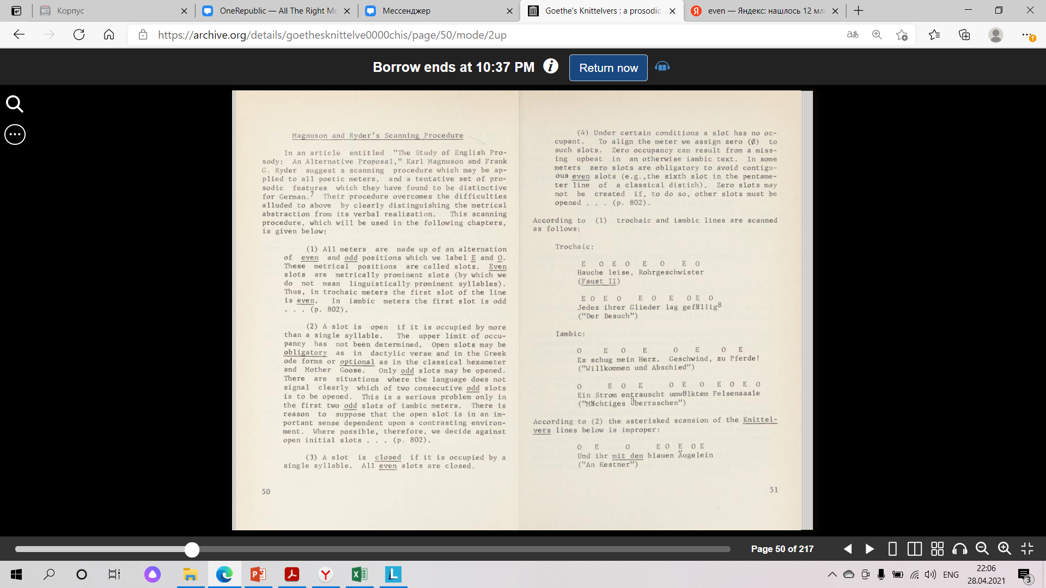
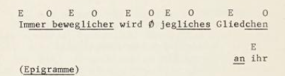
Менее акцентное (odd) и более акцентное (even) места (slots)
Odd – O
Even - E
Открытый слот состоит из более чем одного слога, реализуется в О и является составляющей «свободного книттельферса».
Закрытый слот состоит только из одного слога, реализуется в Е. Встречается во всех книттельферсах.
Нулевой слот служит для связи двух сильных мест. Практически не встречается в книттельферсе.

Slide 19
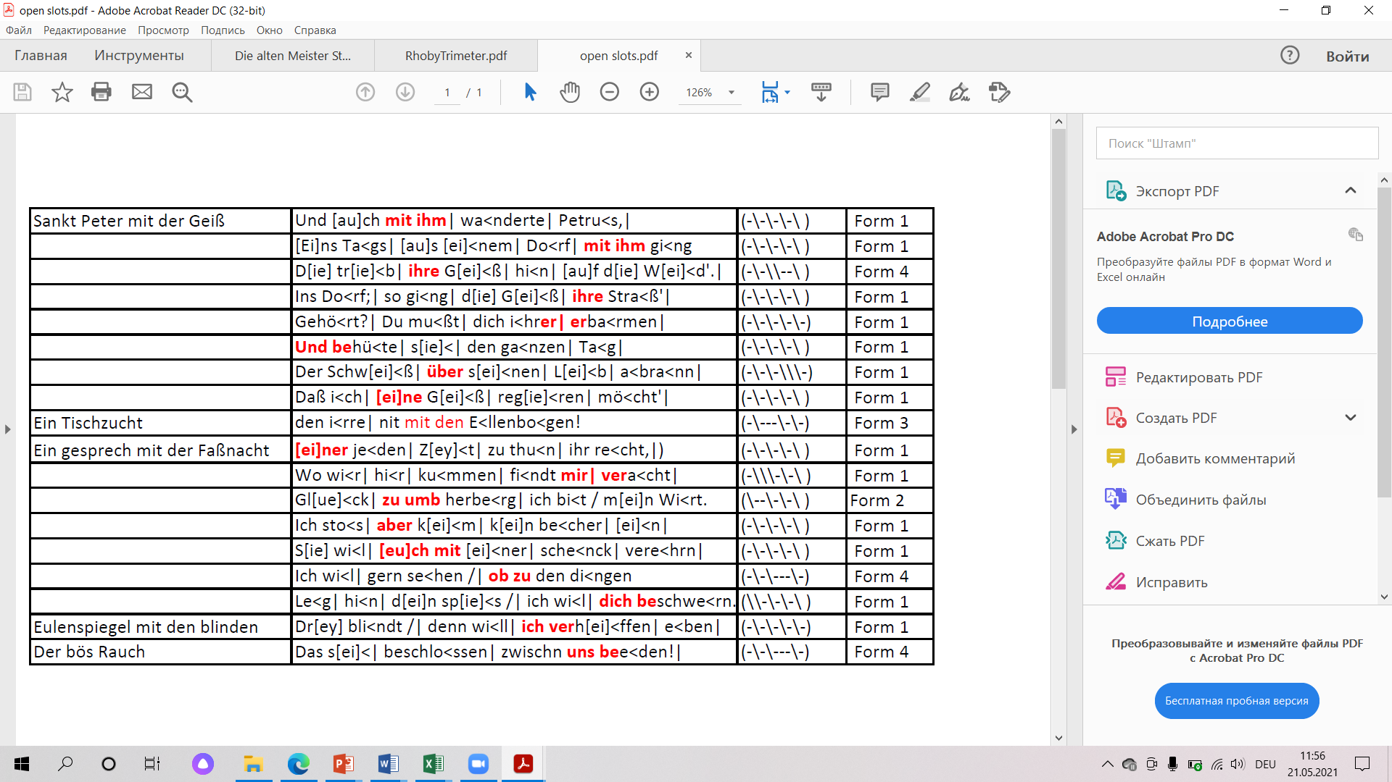
Открытый слот

Slide 20
Притяжательное полисиллабическое местоимение (ihre).
Союз + неотделяемая безударная приставка (und behüte)
Полисиллабический предлог (über)
Полисиллабический союз (aber)
Полисиллабический неопределенный артикль (eine, einer)
Предлог + определенный артикль (mit den)
Личное местоимение + неотделяемая безударная приставка (ich verheiffen, mir veracht, uns beenden)
Личное местоимение + предлог (euch mit)
Частица+предлог (ob zu)
Предлог+предлог (zu umb)
Возвратное местоимение + неотделяемая безударная приставка (dich beschwern)
Элизия (ihrer erbarnen)

Slide 21
Сатирическая семантика книттельферса
1.Als noch auf Erden ging Christu<s
Und auch mit ihm wanderte Petru<s
Искажение образов персонажей Нового Завета посредством переакцентуации
2.Do<ctor| Fr[ei]<da<nk| spri<cht:| me<r| l[eu]<t| ste<rben| (\-\\\\\\-)
Von fü<ll,| da<n| durch das schwe<rt| verde<rben.| (-\\--\-\-)
[Учитель Фрайданк говорит: больше людей умрут от изобилия, нежели погибнут от меча]

Slide 22
Творчество Сакса в контексте развития немецкого Я4
Четырехстопники Сакса – это «доканонический» ямб, находящийся во временном промежутке между господствующим тоническим стихосложением и классическим континентальным четырехстопником.
Выявлены особенности пре-Я4 Сакса: переакцентуация, отклонение от формы, тяготение к альтернации, открытый слот

